Slide 1
One Big Happy Family
Module 1
Презентация подготовлена учителем английского языка
МБ ОУ Починковской СОШ Елиной С.П.

Slide 2
Фонетическая разминка
join [rɪ'membə] чувствовать
remember [ʤɔɪn] снова вместе
back together [həup] такой же
hope [bæk tə'geðə] надеяться
feel [seɪm] помнить
same [fiːl] присоединиться

Slide 3
Речевая разминка
Hello!
I am… My name is ….
What’s your name….?
What’s your surname….?
How are you?
Fine, thanks! I am fine!
Nice to meet you!

Slide 4
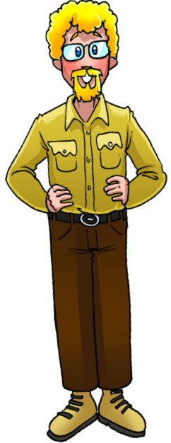
I am Uncle Harry
uncle [ˈʌŋkl]-
дядя
Tall [tɔːl] - высокий
Slim [slim] - стройный
Fair hair [fɛə hɛə] - светлые волосы (блондин)
Funny [fʌnɪ] - забавный, смешной

Slide 5
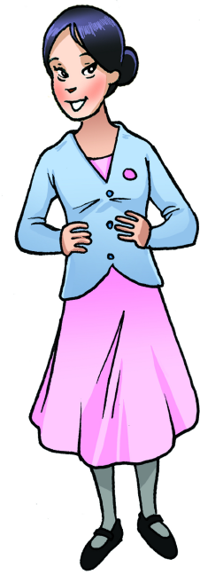
I am Aunt Pam
аunt [ɑːnt] - тётя
Short [ʃɔːt] - низкий, короткий
Dark hair [dɑːk hɛə] - темные волосы
Slim
Kind [kaɪnd] - добрый

Slide 6
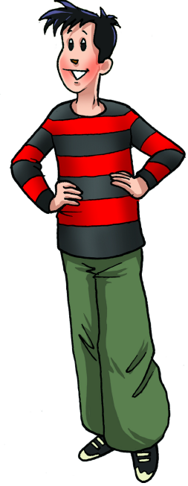
I am Cousin Robbie
cousin [ˈkʌzn] - кузен
Tall
Slim
Dark hair
Friendly [frendlɪ] - дружелюбный

Slide 7
What does she look like?
[wɒt dʌz ʃiː lʊk laik] - Как она выглядит?
What’s she like?
[wɒts ʃiː laik] - Какой у нее характер?

Slide 8
Homework
Рабочая тетрадь: упр. 2 стр. 6-7
Учебник: слова в тетради наизусть
ЯП: стр. 17

